Slide 1
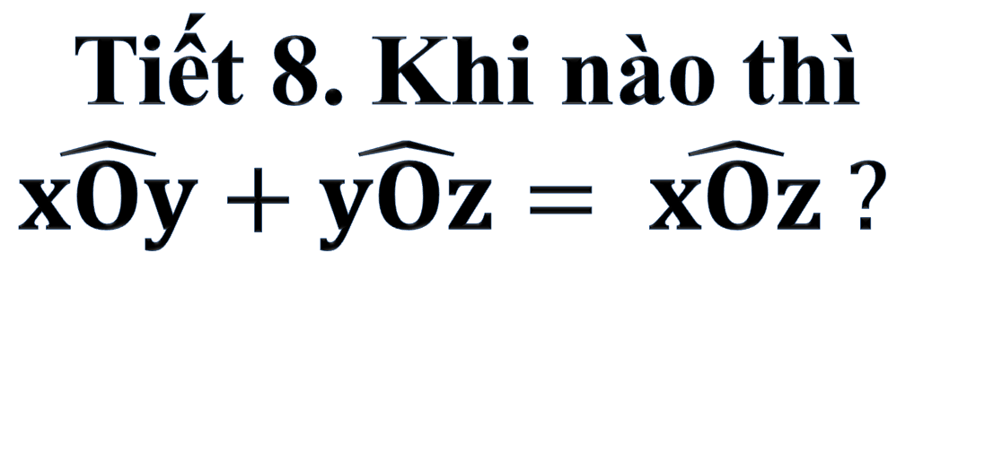
Tiết 8. Khi nào thì
$\hat{xOy}+\hat{yOz}= \hat{xOz} ?$

Slide 2
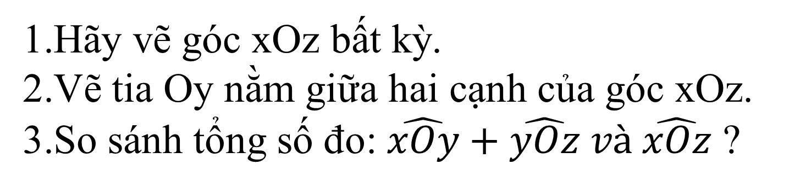
Khi nào thì tổng số đo hai góc xOy và yOz bằng số đo góc xOz?
a) Bài toán
Hãy vẽ góc xOz bất kỳ.
Vẽ tia Oy nằm giữa hai cạnh của góc xOz.
So sánh tổng số đo: $\hat{xOy}+\hat{yOz} và \hat{xOz}$ ?

Slide 3





b) Nhận xét:
Nếu tia Oy nằm giữa hai tia Ox và Oz thì $\hat{xOy}+\hat{yOz}=\hat{xOz}$.
Ngược lại, nếu
$\hat{xOy}+\hat{yOz}=\hat{xOz}$thì tia Oy nằm giữa hai tia Ox và Oz.
z
y
$${20}^{0}$$
$${45}^{0}$$
O
$${65}^{0}$$
x
$$\hat{xOy}+\hat{yOz}=\hat{xOz}$$

Slide 4
2. Hai góc kề nhau, phụ nhau, bù nhau, kề bù.
a, Hai góc kề nhau.
Là hai góc:
+ Có một cạnh chung.
+ Hai cạnh còn lại nằm về hai nửa mặt phẳng đối nhau có bờ là cạnh chung.
y
VD: Hai góc xOy và góc yOz là hai góc kề nhau, cạnh chung là Oy
z
x
O

Slide 5
b) Hai góc phụ nhau
Hai góc phụ nhau là hai góc có tổng số đo là 90⁰.
Ví dụ: Góc phụ với góc 60⁰ là góc 30⁰;
c, Hai góc bù nhau
Hai góc bù nhau là hai góc có tổng số đo là 180⁰.
Ví dụ: góc 110⁰ và góc 70⁰ là hai góc bù nhau.
d, Hai góc kề bù
Hai góc kề bù là hai góc vừa kề nhau,vừa bù nhau. Hai góc kề bù có tổng số đo là 180⁰.

Slide 6
Bài 1. Mỗi câu sau đây đúng hay sai :
a) Nếu thì tia OB nằm giữa hai tia OA và OC;
Đ
S
b) Hai góc có tổng bằng 180º là hai góc kề bù;
c) Hai góc kề bù nếu tia đối của góc này là tia của góc kia;
d) Hai góc nhọn là hai góc phụ nhau ;
e) Hai góc vuông là hai góc bù nhau ;
f) Hai góc phụ nhau mà một góc là 45º thì góc kia là 135º;
g) Hai góc bù nhau mà một góc là 20º thì góc kia là 160º.
S
S
Đ
S
Đ

Slide 7
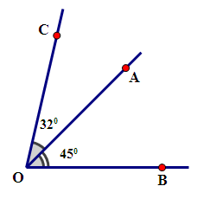
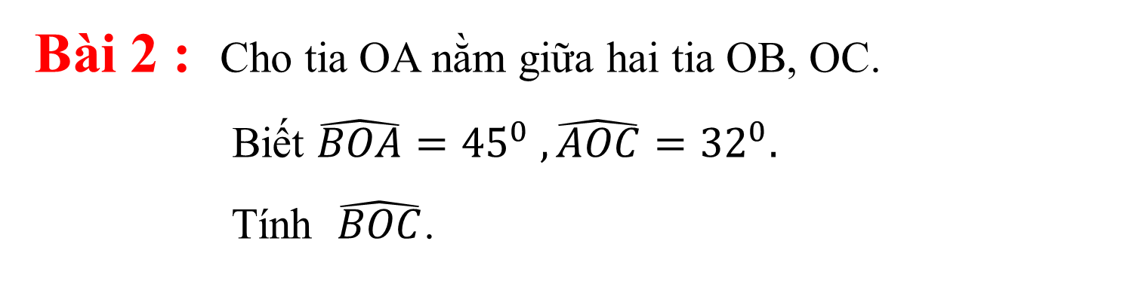
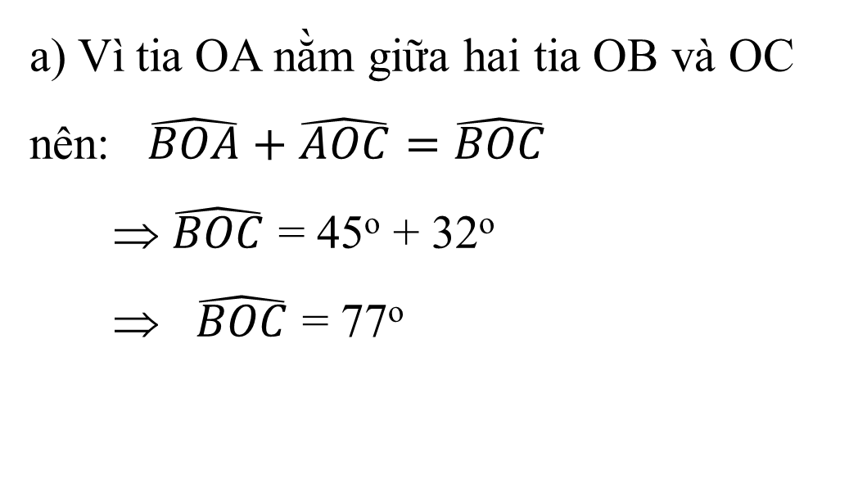
Bài 2 : Cho tia OA nằm giữa hai tia OB, OC.
Biết $\hat{BOA}={45}^{0} , \hat{AOC}={32}^{0}.$
Tính $\hat{BOC}$.
Giải.
a) Vì tia OA nằm giữa hai tia OB và OC nên: $\hat{BOA}+\hat{AOC}=\hat{BOC}$
⇒ $\hat{BOC}$ = 45º + 32º
⇒ $\hat{BOC}$ = 77º

Slide 8
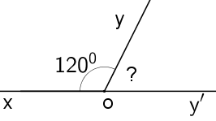
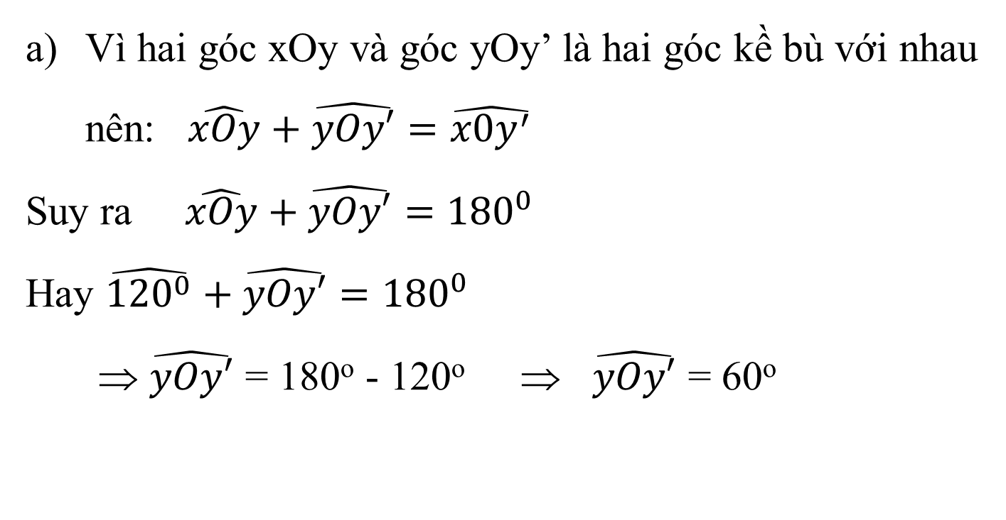
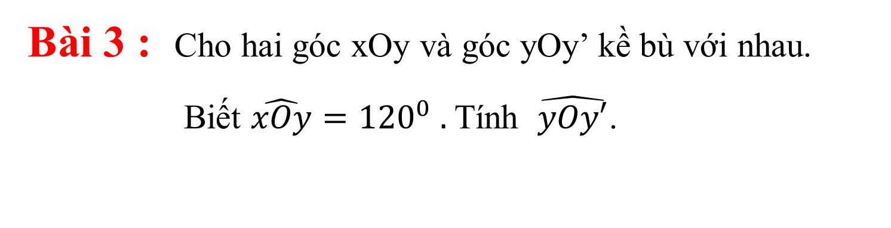
Bài 3 : Cho hai góc xOy và góc yOy’ kề bù với nhau.
Biết $\hat{xOy}={120}^{0} .$Tính $\hat{yOy′}$.
Giải.
Vì hai góc xOy và góc yOy’ là hai góc kề bù với nhau nên: $\hat{xOy}+\hat{yOy′}=\hat{x0y^{′}}$
Suy ra $\hat{xOy}+\hat{yOy′}={180}^{0}$
Hay $\hat{{120}^{0}}+\hat{yOy′}={180}^{0}$
⇒ $\hat{yOy′}$ = 180º - 120º ⇒ $\hat{yOy′}$ = 60º

Slide 9
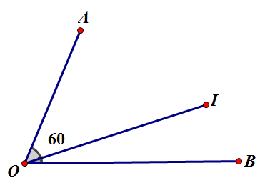
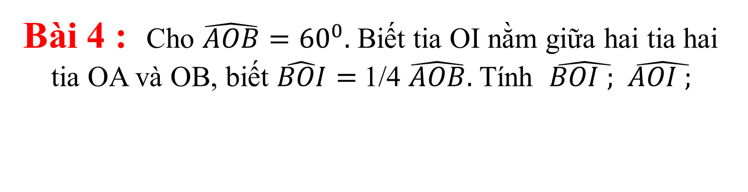
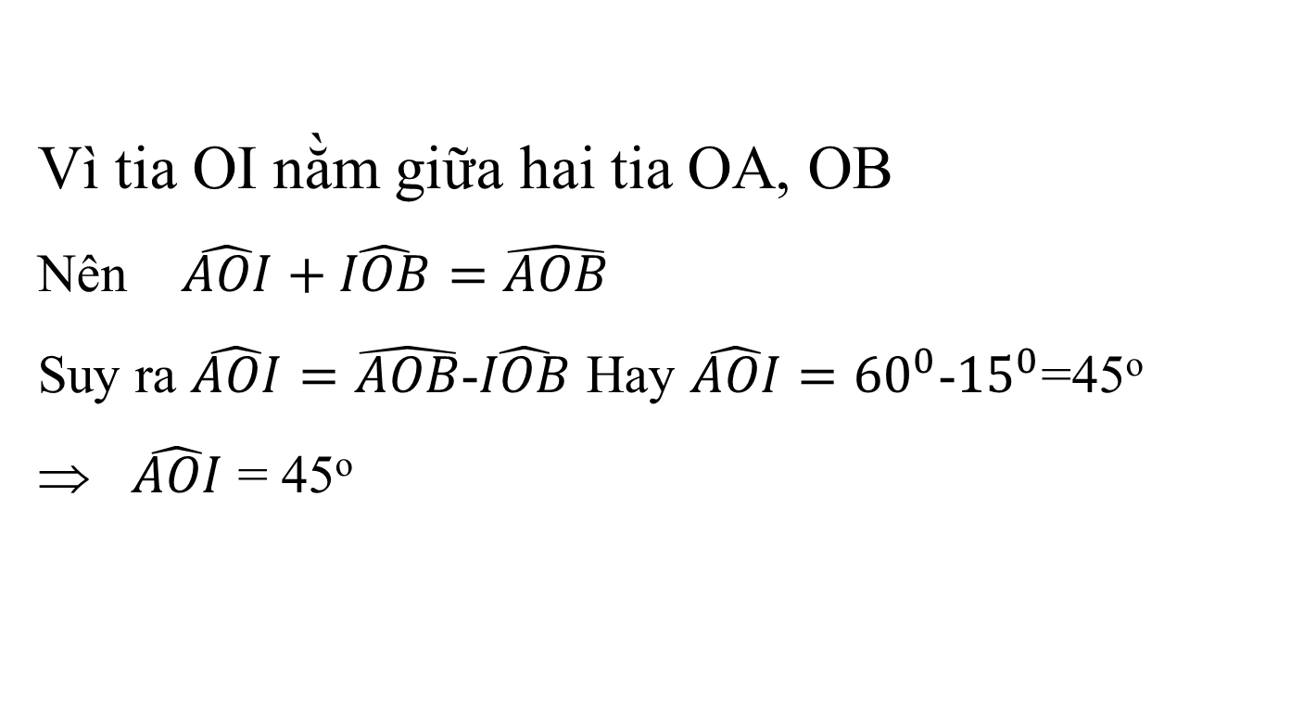
Bài 4 : Cho $\hat{AOB}={60}^{0}.$Biết tia OI nằm giữa hai tia hai tia OA và OB, biết $\hat{BOI}=$1/4 $\hat{AOB}.$Tính $\hat{BOI ; }$ $\hat{AOI ; }$
Giải.
Vì
Nên
Vì tia OI nằm giữa hai tia OA, OB
Nên $\hat{AOI}+\hat{IOB}=\hat{AOB}$
Suy ra $\hat{AOI}=\hat{AOB}$-$\hat{IOB}$ Hay $\hat{AOI}={60}^{0}$-${15}^{0}$=45º
⇒ $\hat{AOI}$ = 45º
Vậy

Slide 10
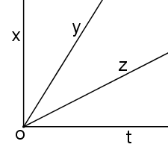
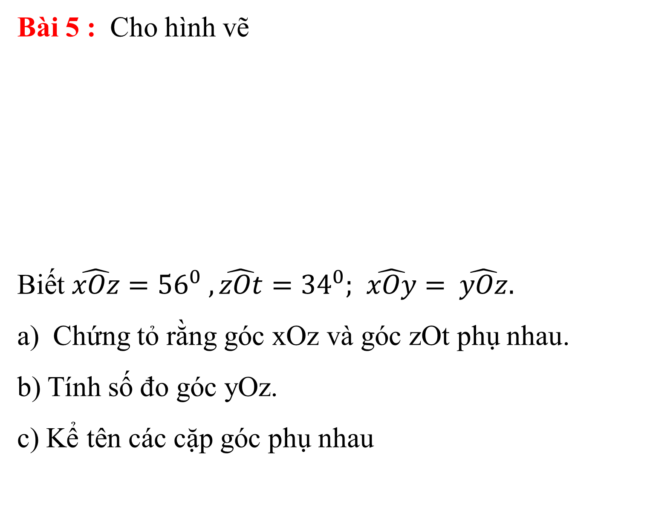
Bài 5 : Cho hình vẽ
Biết $\hat{xOz}={56}^{0} , \hat{zOt}={34}^{0};$ $\hat{xOy}=$ $\hat{yOz}.$
Chứng tỏ rằng góc xOz và góc zOt phụ nhau.
b) Tính số đo góc yOz.
c) Kể tên các cặp góc phụ nhau

Slide 11
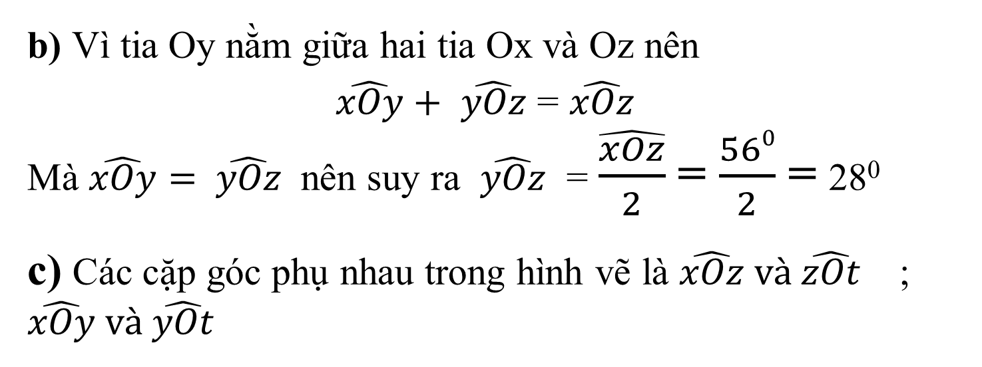
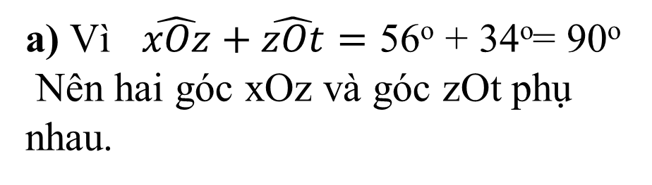
Bài 5: Giải.
a) Vì $\hat{xOz}+\hat{zOt}=\text{56}\text{o}\text{ + }\text{34}\text{o}$= 90º
Nên hai góc xOz và góc zOt phụ nhau.
b) Vì tia Oy nằm giữa hai tia Ox và Oz nên
$\hat{xOy}+$ $\hat{yOz}$ = $\hat{xOz}$
Mà $\hat{xOy}=$ $\hat{yOz}$ nên suy ra $\hat{yOz}$ = $\frac{\hat{xOz}}{2}$ = $\frac{560}{2}$ = 28⁰
c) Các cặp góc phụ nhau trong hình vẽ là $\hat{xOz} và \hat{zOt}$ ; $\hat{xOy} và \hat{yOt}$

Slide 12
Hướng dẫn về nhà
- Các con tiếp tục ôn tập và làm bài tập được giao các tuần.
- Tham gia và ghi chép đầy đủ tiết học trên kênh 2 Đài PT TH Hà Nội và các buổi học trực tuyến.
BTVN : 18; 19;20;21;22;23/SGK / Trang 82

Slide 13
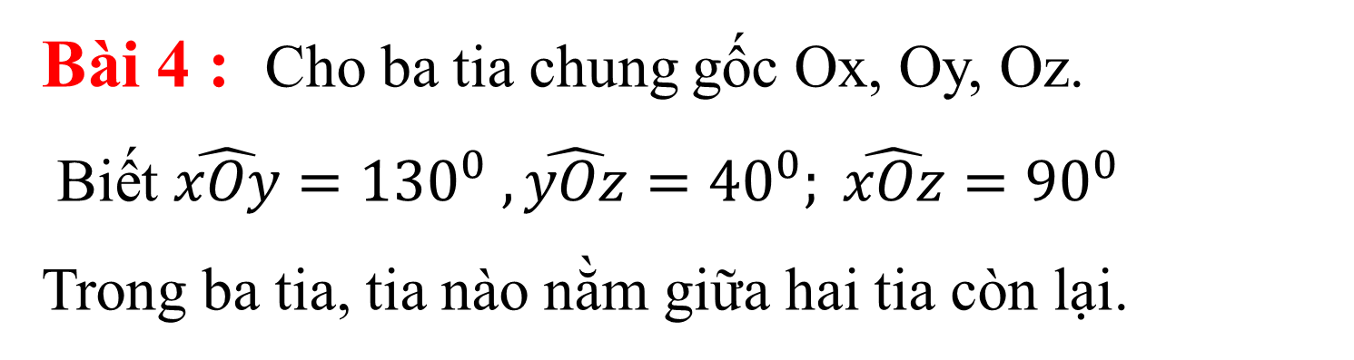
Bài 4 : Cho ba tia chung gốc Ox, Oy, Oz.
Biết $\hat{xOy}={130}^{0} , \hat{yOz}={40}^{0}; \hat{xOz}={90}^{0}$
Trong ba tia, tia nào nằm giữa hai tia còn lại.

Slide 14
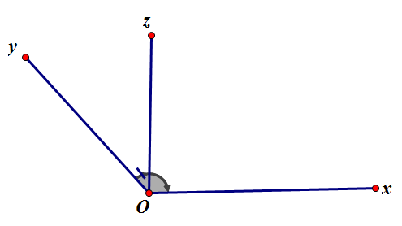
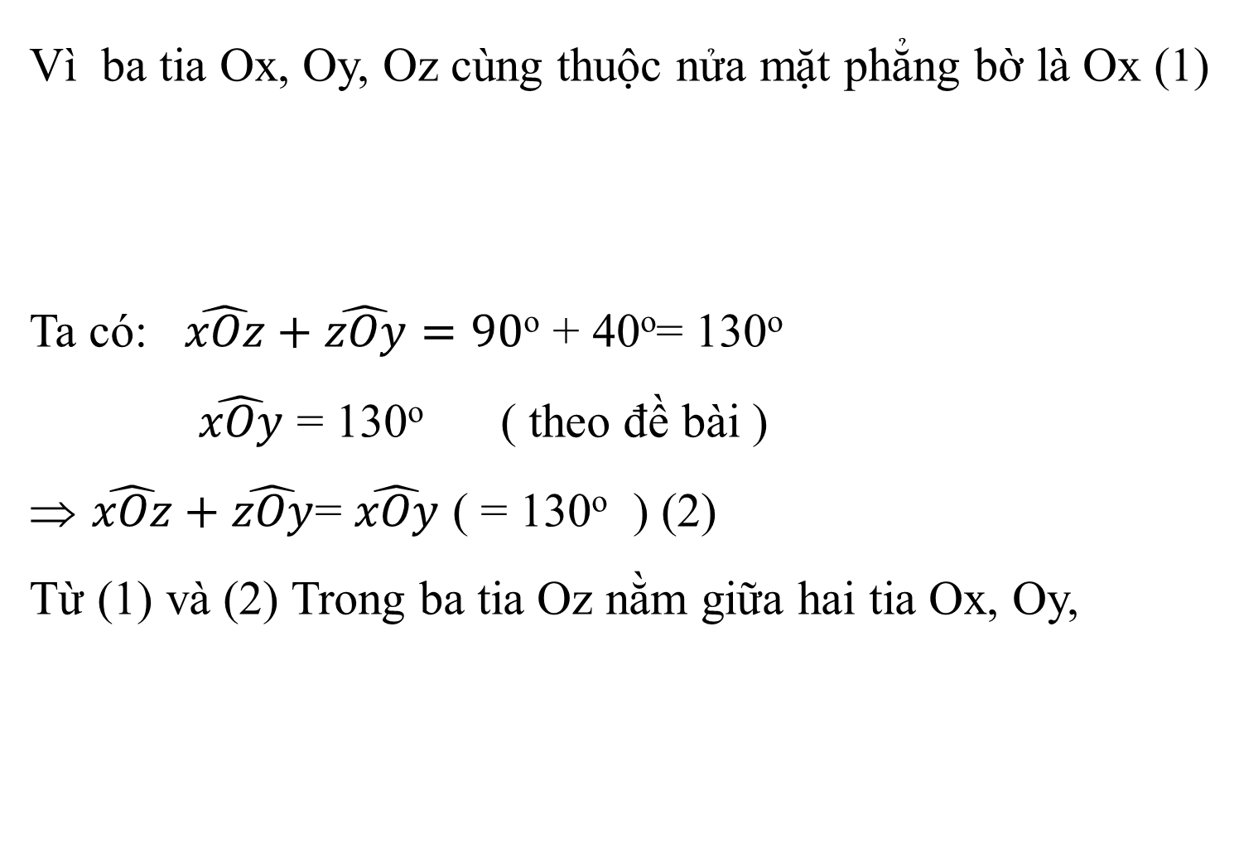
Bài 4: Giải.
Vì ba tia Ox, Oy, Oz cùng thuộc nửa mặt phẳng bờ là Ox (1)
Ta có: $\hat{xOz}+\hat{zOy}=\text{90}\text{o}\text{ + }\text{40}\text{o}$= 130º
$\hat{xOy}$ = 130º ( theo đề bài )
$\hat{xOz}+\hat{zOy}$= $\hat{xOy}$ ( = 130º ) (2)
Từ (1) và (2) Trong ba tia Oz nằm giữa hai tia Ox, Oy,

Slide 15
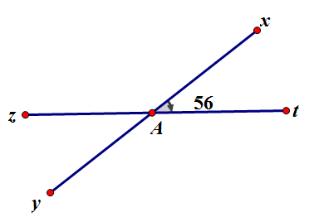
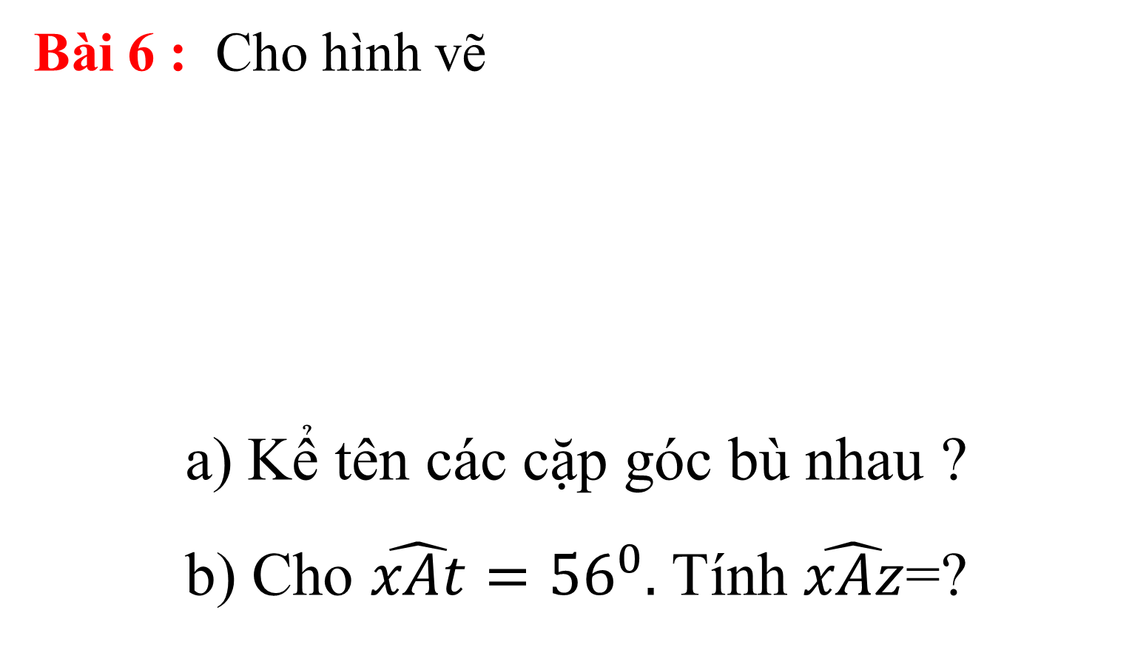
Bài 6 : Cho hình vẽ
Kể tên các cặp góc bù nhau ?
b) Cho $\hat{xAt}={56}^{0}.$Tính $\hat{xAz}$=?

Slide 16
Bài 6: Giải.
a) Các cặp góc bù nhau trong hình vẽ là:
Và
Và
Và
Và

Slide 17
Bài 6: Giải.
b) Vì hai vị trí kề bù
Nên
Và
Vậy

